Slide 1

Кыргыз Республикасынын Улуттук статистика комитети
2023-жылдын I кварталында аралыгындагы керектјј бааларынын жана тарифтеринин јзгјріісі тууралуу
Баалардын статистика бјлімі
2023-жылдын 11 апрели

Slide 2
Кыргыз Республикасынын Улуттук статистика комитети
Республикадагы керектјј инфляциясынын деѕгээлинин јзгјріісі
(јсіі (+), тјмјндјј (-); мурунку жылдын декабрына пайыз менен)

Slide 3
Товарлардын жана кызмат кјрсјтіілјрдін негизги топтору боюнча баалардын жана тарифтердин јзгјріісі
(јсіі (+), тјмјндјј (-); мурунку жылдын декабрына пайыз менен)
Кыргыз Республикасынын Улуттук статистика комитети
 | Калктын акчалай чыгымдарынын салыштырма салмагы | баалардын жана тарифтердин јзгјріісі
 |  | 2022 | 2023
Бардык товарлар жана кызмат кјрсјтіілјр | 100 | 5,0 | 3,2
Тамак-аш азыктары жана алкоголсуз суусундуктар | 45,4 | 6,5 | 3,6
Алкоголдук ичимдиктер жана тамеки | 8,7 | 7,7 | 4,7
Азык-т³л³к эмес товарлар | 29,0 | 3,3 | 2,1
Кызмат кјрсјтііл¼р | 16,9 | 1,7 | 2,6

Slide 4
Аймактар аралыгындагы инфляциянын деѕгээлинин јзгјріісі
(јсіі (+), тјмјндјј (-); мурунку жылдын декабрына пайыз менен)
Кыргыз Республикасынын Улуттук статистика комитети
 | 2022 | 2023
Баткен облусу | 4,2 | 2,8
Жалал-Абад облусу | 4,2 | 3,8
Ысык-Көл облусу | 4,6 | 2,1
Нарын облусу | 6,0 | 6,1
Ош облусу | 2,4 | 1,7
Талас облусу | 3,7 | 3,6
Чуй облусу | 5,5 | 3,0
Бишкек ш. | 5,9 | 2,7
Ош ш. | 2,6 | 6,0

Slide 5
ЕАЭБ јлкјлјрі боюнча керектјј секторундагы инфляциянын деѕгээли
(пайыз менен)
Кыргыз Республикасынын Улуттук статистика комитети
 | 2022-жылдын январь-март 2021-жылдын декабрына карата пайыз менен | 2023-жылдын январь-март 2022-жылдын декабрына карата пайыз менен
Казахстан | 5,2 | 3,2
Беларусь | 9,4 | 2,0
Россия | 10,0 | 1,3
Армения | 3,5 | 0,8
Кыргызстан | 5,0 | 3,2

Slide 6
Кыргыз Республикасынын Улуттук статистика комитети
Социалдык мааниліі товарлардын айрым тірлјрінін орточо баалары жана алардын јзгјріісі
(сом 1 кг ічін; јсіі (+), тјмјндјј (-))
 | 2022-жылдын мартты | 2022-жылдын декабры | 2023-жылдын мартты | Четтјј (2023-жылдын мартты 2022-жылдын мартына), пайыз менен
Биринчи сорттогу буудай уну | 45,1 | 52,3 | 52,2 | 15,8
Жогорку сорттогу буудай уну | 56,8 | 64,0 | 64,1 | 12,8
Орто дандуу кіріч | 84,7 | 92,2 | 107,5 | 26,9
Биринчи сорттогу буудай унунан жасалган нан | 57,9 | 63,8 | 64,1 | 10,8
Пастеризацияланган сіт, л | 80,9 | 91,3 | 93,2 | 15,3
Куюп сатылуучу сіт, л | 55,8 | 61,0 | 60,1 | 7,7
Уйдун эти | 476,3 | 543,2 | 544,8 | 14,4
Койдун эти | 475,7 | 527,9 | 536,6 | 12,8

Slide 7


Кыргыз Республикасынын Улуттук статистика комитети
Социалдык мааниліі товарлардын айрым тірлјрінін орточо баалары жана алардын јзгјріісі
(сом 1 кг ічін; јсіі (+), тјмјндјј (-))
 | 2022-жылдын мартты | 2022-жылдын декабры | 2023-жылдын мартты | Четтјј (2023-жылдын мартты 2022-жылдын мартына), пайыз менен
Кумшекер | 85,7 | 91,6 | 91,5 | 6,8
Кінкарама майы | 186,6 | 179,5 | 170,3 | -8,8
Ак (каймак) май | 424,0 | 480,7 | 490,2 | 15,6
Макарон азыктары | 120,5 | 136,7 | 138,0 | 14,6
А-92 бензини, л | 63,7 | 60,2 | 53,0 | -16,8
Дизель майы, л | 63,7 | 75,4 | 73,9 | 16,1
Кјмір, т | 5 297,7 | 5 953,8 | 5 761,2 | 8,7

Slide 8
Кыргыз Республикасынын Улуттук статистика комитети
2023-жылдын февралында Евразия экономикалык биримдигине (ЕЭАБ) міч¼-мамлекеттеринин борборлорундагы негизги тамак-аш азыктарынын
орточо керектјј баалары
(килограмм ічін АКШ доллары)
 | Бишкек ш. | Астана ш. | Москва ш. | Минск ш.
Уйдун эти | 6,58 | 6,46 | 8,02 | 4,72
Койдун эти | 5,87 | 6,72 | 9,99 | -
Ак (каймак) май | 5,07 | 9,77 | 14,51 | 8,16
Пастеризацияланган сіт, литр | 0,91 | 0,83 | 1,16 | 0,65
Жумуртка, ондук | 1,30 | 1,31 | 1,30 | 1,13
Биринчи сорттогу буудай уну | 0,61 | 0,66 | 0,78 | 0,48
Биринчи сорттогу ундан жасалган нан | 0,73 | 0,45 | 1,44 | 0,90
Картошка | 0,45 | 0,34 | 0,50 | 0,42
Мамлекеттердин Улуттук банктарынын курсу боюнча.

Slide 9
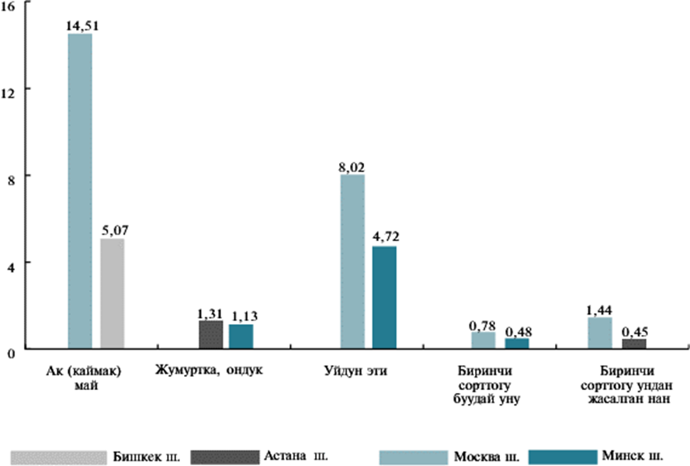
Кыргыз Республикасынын Улуттук статистика комитети
2023-жылдын февралдагы Евразия экономикалык биримдигине (ЕЭАБ) міч¼-мамлекеттеринин борборлорунда айрым тамак-аш азыктарынын максималдуу жана минималдуу орточо баалары
(килограмм ічін АКШ доллары)

Slide 10
Кјѕіл бурганыѕыздарга
рахмат!

